Slide 1
Week03 발표
Perceptron & Multi Layer Perceptron
이경선

Slide 2
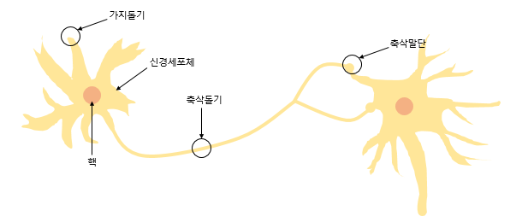
Perceptron
다수의 입력으로부터 하나의 결과를 내보내는 알고리즘
신경 세포 뉴런의 동작과 유사하다.

Slide 3
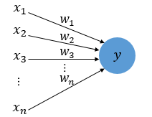
Perceptron
X는 입력값
Y는 출력값

Slide 4
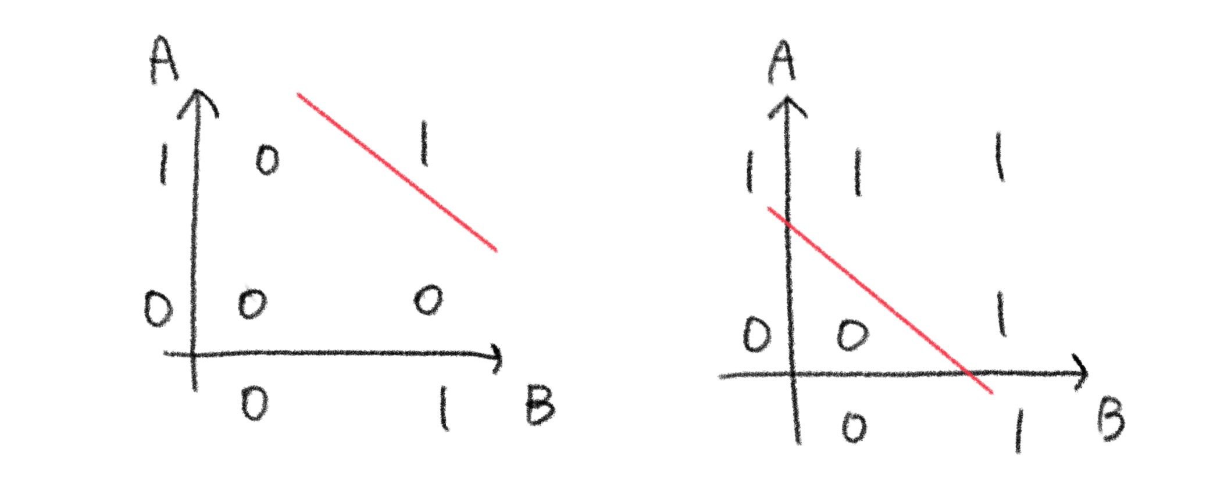
단일 인공신경망
AND
OR

Slide 5
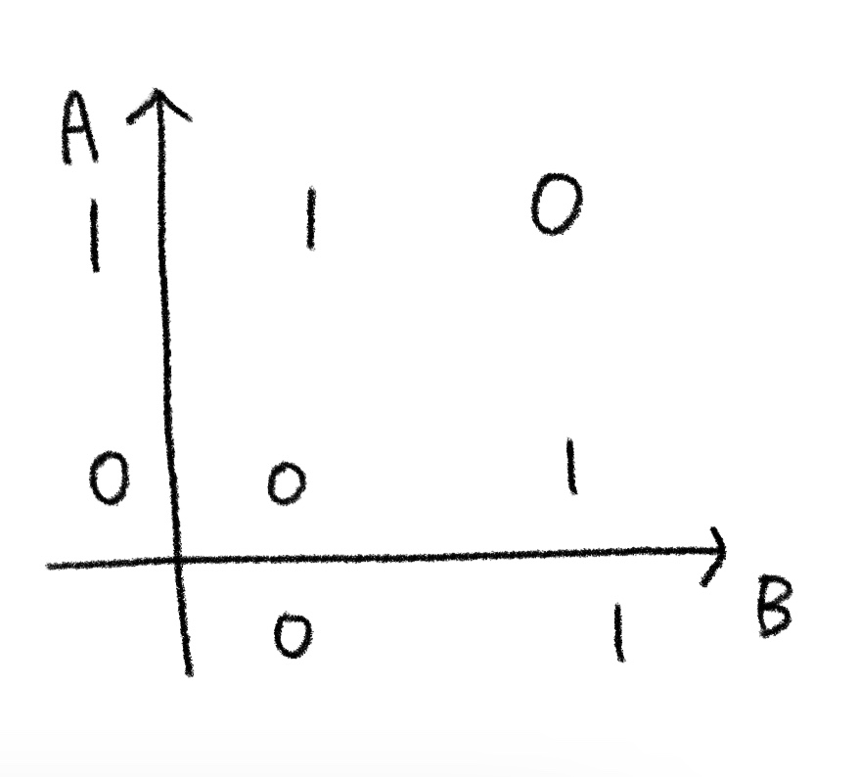
단일 인공신경망
XOR

Slide 6
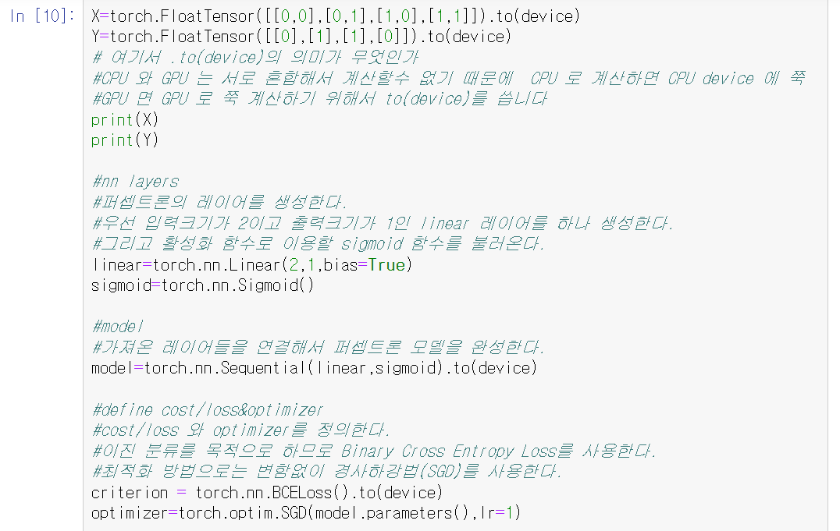
단일 인공신경망
단일 인공신경망에 XOR을 학습시켜보자!

Slide 7
단일 인공신경망
.to(device)의 의미
CPU 와 GPU 는 서로 혼합해서 계산할 수 없기 때문에 CPU 로 계산하면 CPU device에 쭉 계산하고
GPU 면 GPU 로 쭉 계산하기 위해 사용.

Slide 8
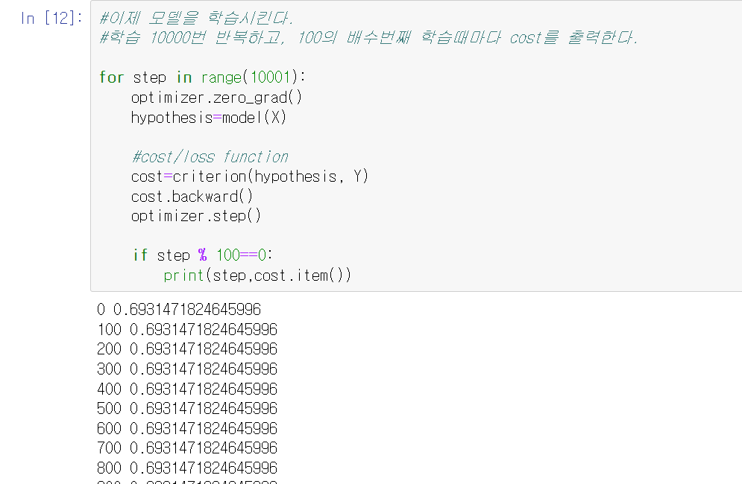
단일 인공신경망
단일 인공신경망에 XOR을 학습시켜보자!

Slide 9
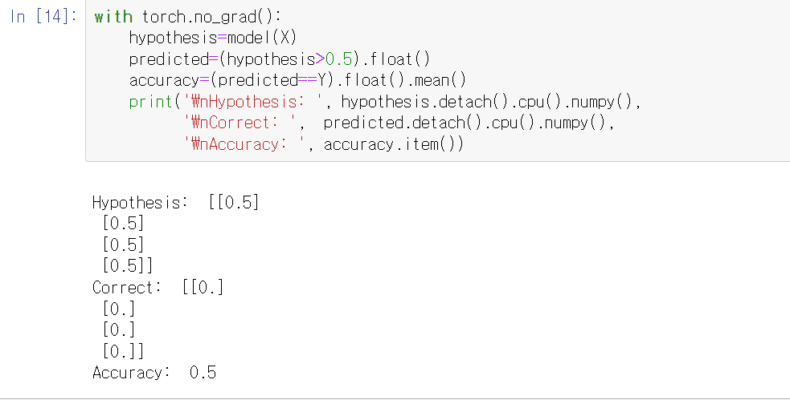
단일 인공신경망
단일 인공신경망에 XOR을 학습시켜보자!
[0]
[1]
[1]
[0]
따라서 linear 모델로는
XOR문제를 해결할 수 없다!

Slide 10
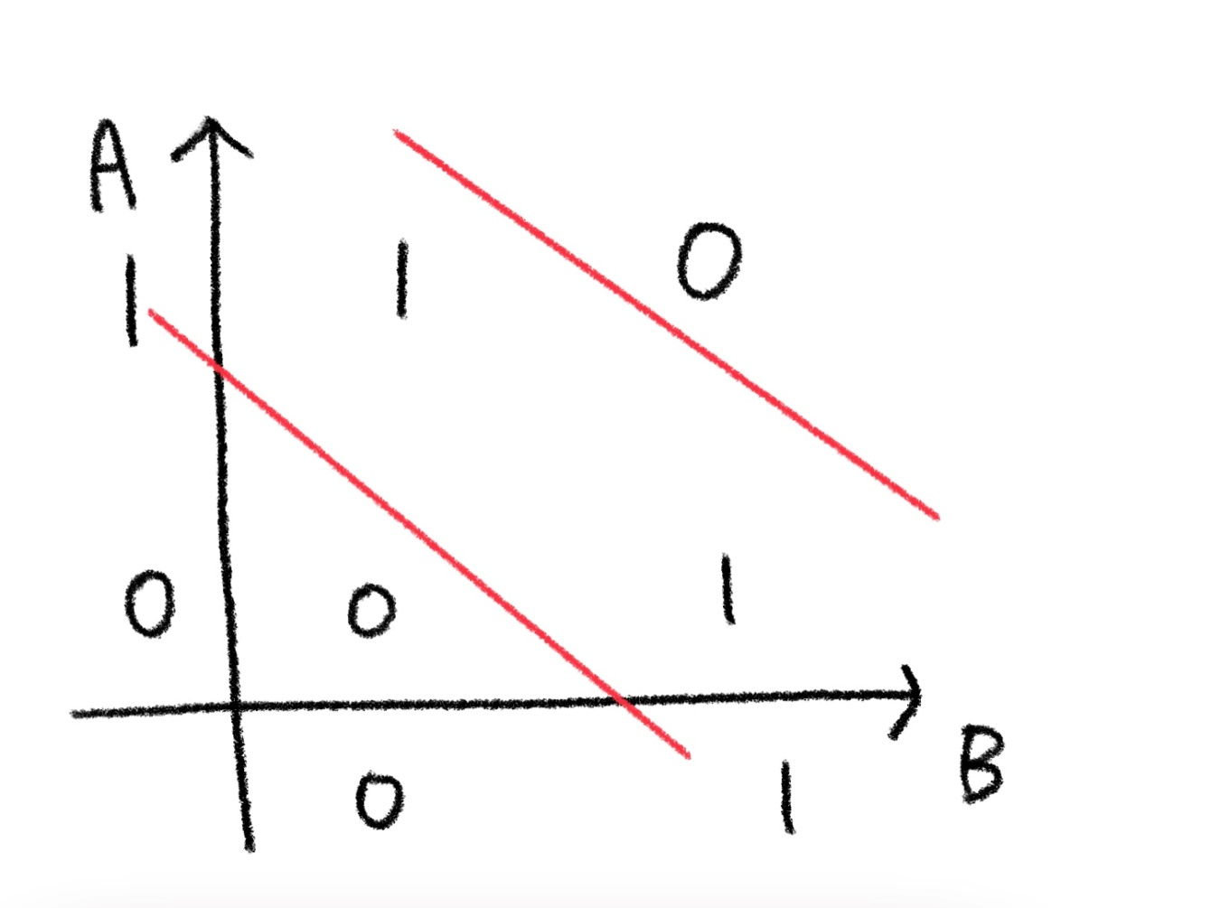
Multi Layer Perceptron
선을 두 개 긋는다고 생각하자!

Slide 11
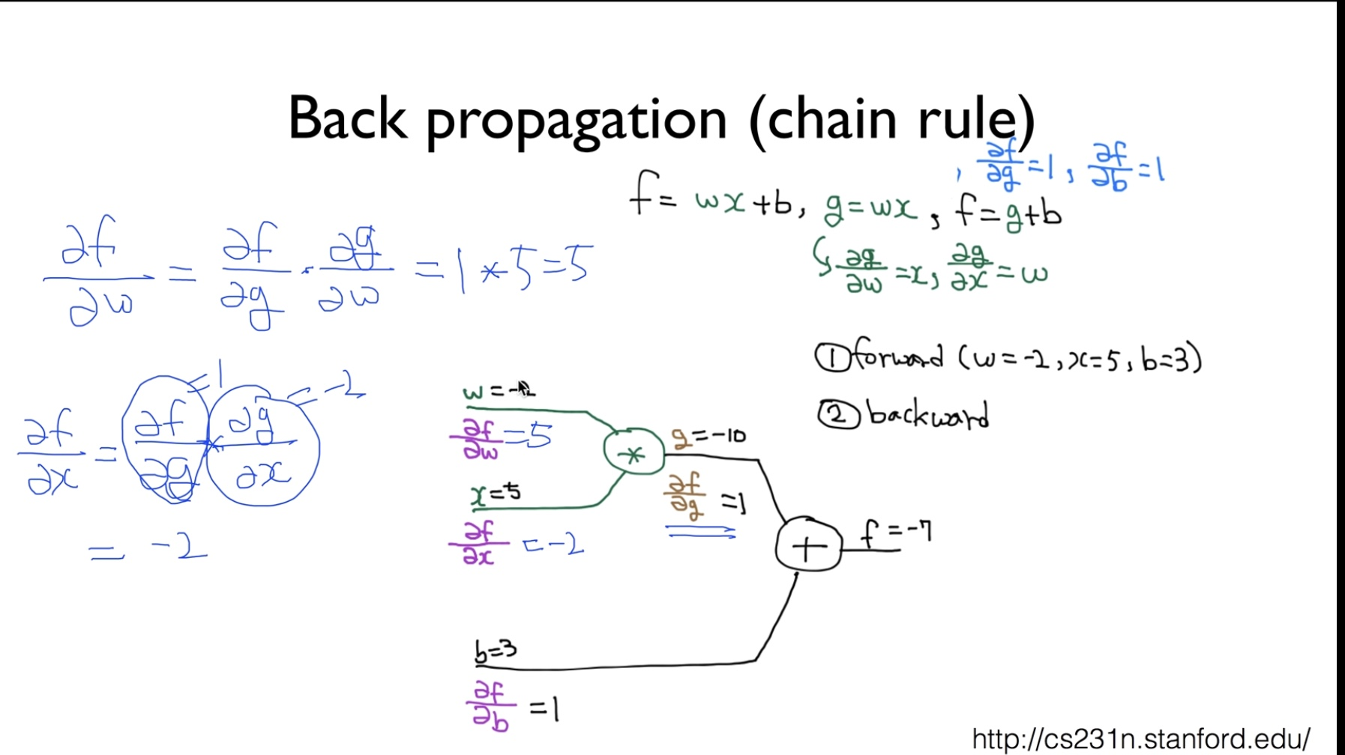
Multi Layer Perceptron
해결 방법: backpropagation

Slide 12
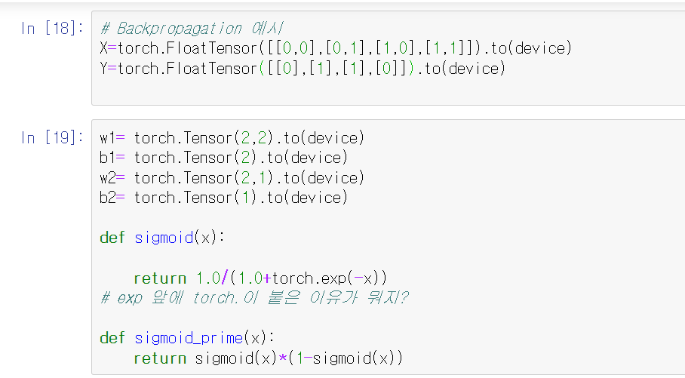
Multi Layer Perceptron
해결 방법: backpropagation

Slide 13
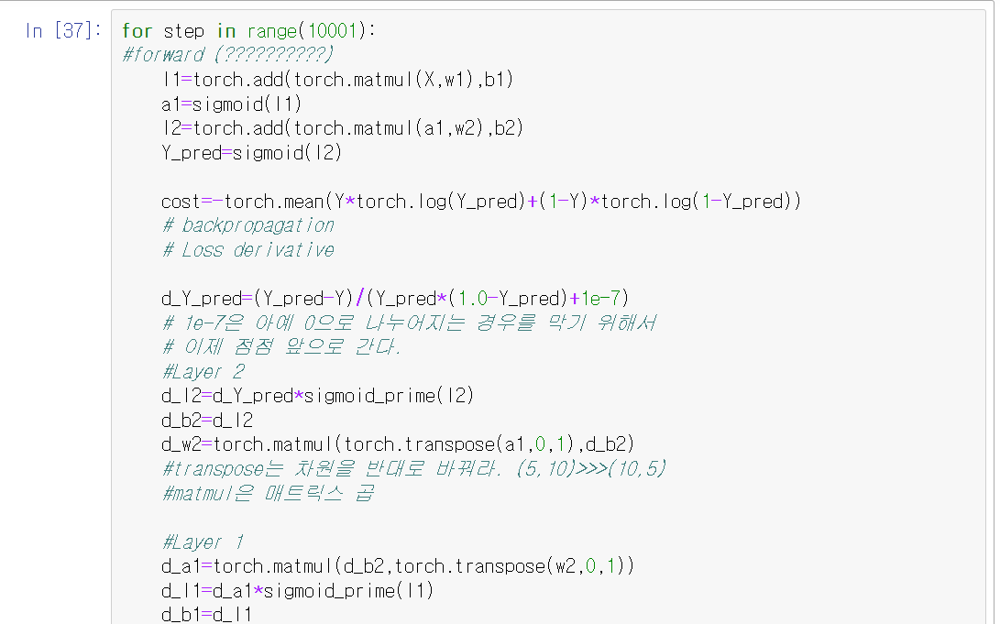
Multi Layer Perceptron
해결 방법: backpropagation

Slide 14
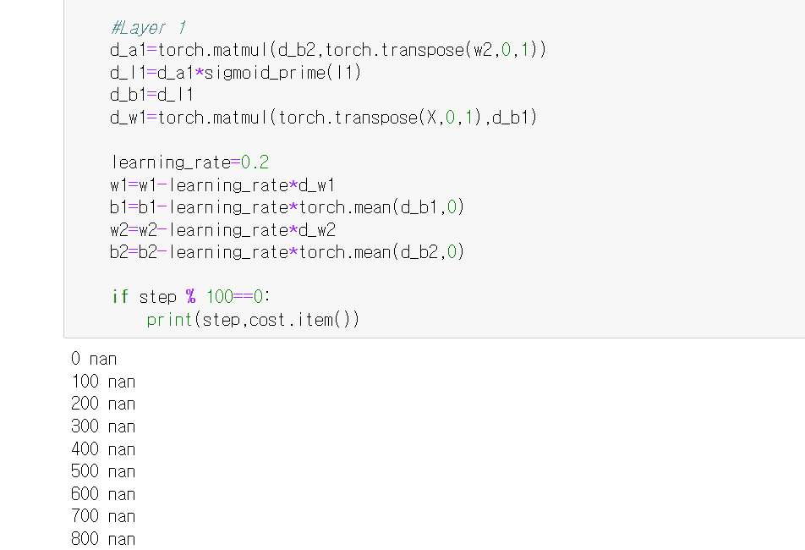
Multi Layer Perceptron
해결 방법: backpropagation

Slide 15
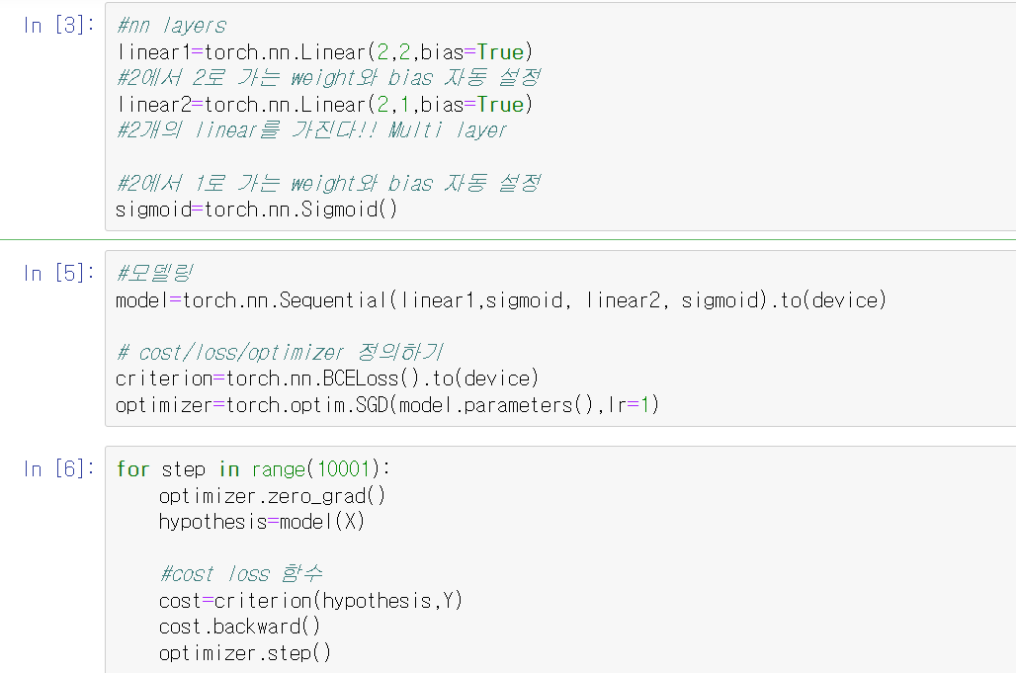
Multi Layer Perceptron
nn. 코드를 사용하여 조금 더 간편하게 나타내자!

Slide 16
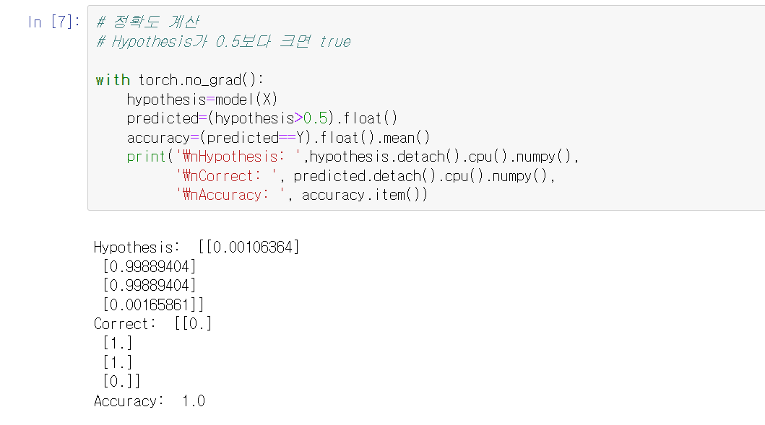
Multi Layer Perceptron
해결 방법: backpropagation

Slide 17
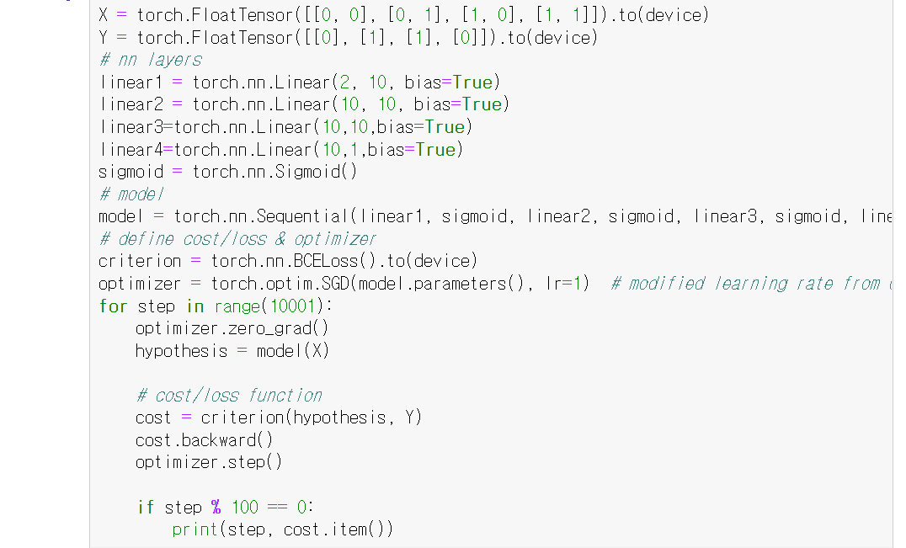
Multi Layer Perceptron
4개의 linear를 이용하자!

Slide 18
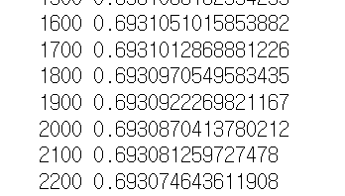
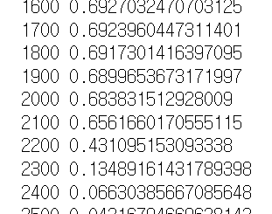
Multi Layer Perceptron
4개의 linear를 이용하자!
4개의 linear
2개의 linear

